Slide 1











Theme: reseaux 4g
M. Coulibaly ismaila
PRESENTE PAR:
BEDOU N’NAN AHOU LALIERE DE EZECKIAS
DANDAN GADJRO DAVID ISRAEL
GAMA EMMANUEL MAYE ALIOU
KOUI MAIKA ANGE BENEDICTE

Slide 2
LISTE DES SIGLES ET ABREVIATIONS
3GPP: 3rd Generation Partnership Project
ADSL: Asymetric Digital Subscriber Line
DL: Downlink
EDGE: Enhanced Data Rate for GSM Evolution
GSM: Global System for Mobile communications
GW: Gateway
HSS: Home Subscriber Server
IMS: IP Multimedia Subsystem
IP: Internet Protocol
LTE: Long Term Evolution
MME: Mobility Managment Entity

Slide 3
OFDMA: Orthogonal Frequency Division Multiple Access
PCRF: Policy and Charging Rules Function
PCEF: Policy and Charging Enforcement Function
PDN-GW: Packet Data Network GateWay
RNC: Radio Network Controller
SGW: Serving Gateway
UE: User Equipment
UMTS: Universal Mobile Telecommunications System
PC: Point de concentration
ePC: evolved Packet Core
NGN: Next Generation Network

Slide 4
SOMMAIRE
GENERALITES
Rappels
Historique
LTE (4G)
Architecture
But de la 4G
Caractéristiques fondamentales
Performance de la 4G
ETUDE COMPARATIVE 3G-4G
PERSPECTIVE
CONCLUSION

Slide 5
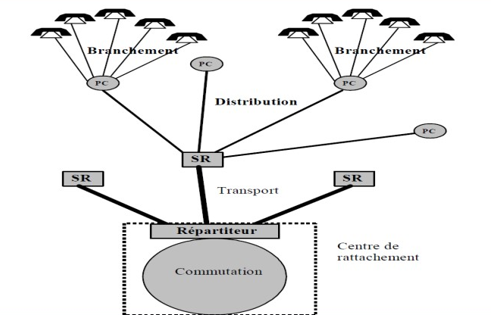
i. GENERALITES
Rappels
Ceci est la représentation de la téléphonie analogique à commutation, ce qui est l’ancêtre des réseaux que nous connaissons aujourd'hui.
Toutes les architectures reposent sur ce modèle

Slide 6
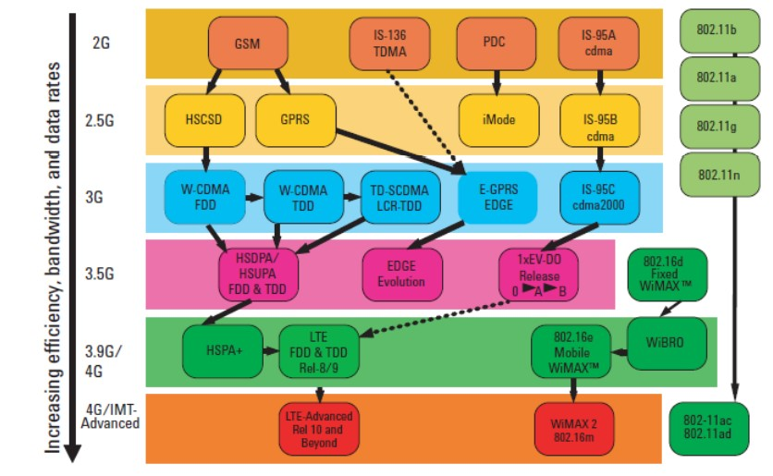
A retenir
I. GENERALITES
Historique
La 4G est une norme de communication mobile fonctionnant à un débit plus rapide et plus efficace que la 3G afin de permettre aux appareils électroniques portables d’accéder à Internet sans fil.
Son débit théorique est estimé de 100 à 300Mbits/s.
A été lancé entre 2010 et 2013.
Il utilise une technologie nommée LTE (Long Term Evolution).
Il est possible de regarder des vidéos et d’envoyer de gros fichiers. (jusqu’à 150Mbits/s)
La communication vocale est numérique et utilise un protocole internet appelé voix sur IP.

Slide 7
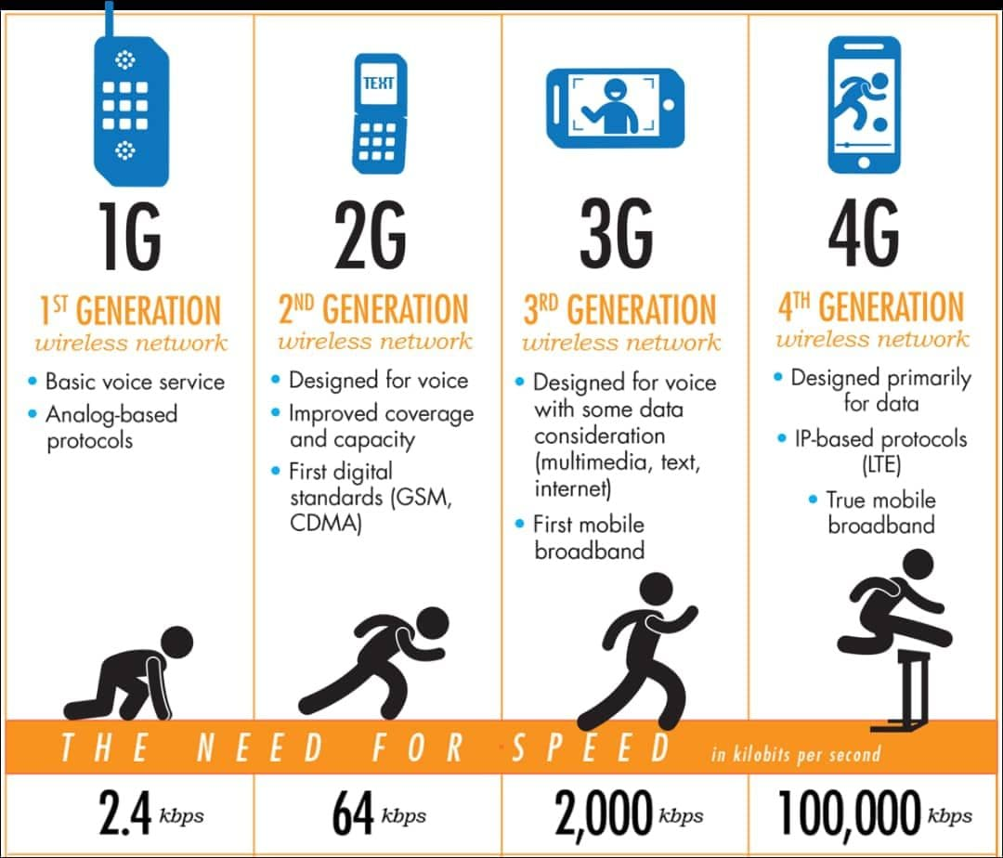
I. GENERALITES
Historique

Slide 8
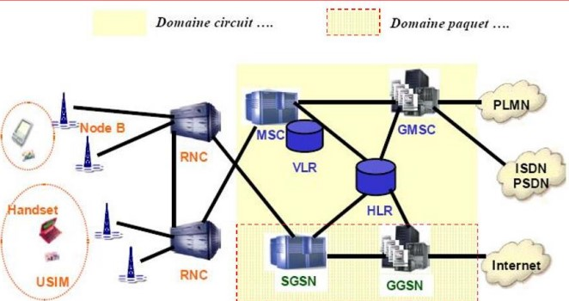
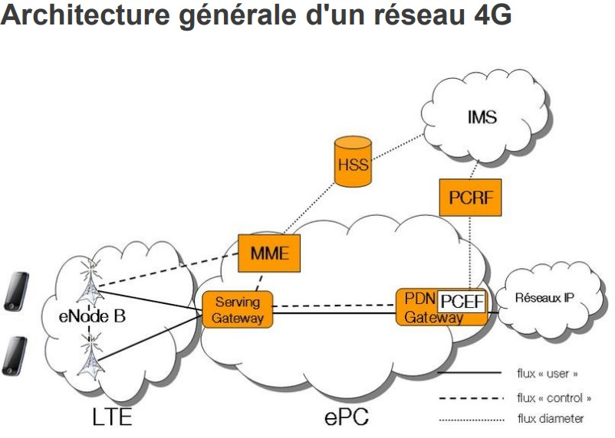
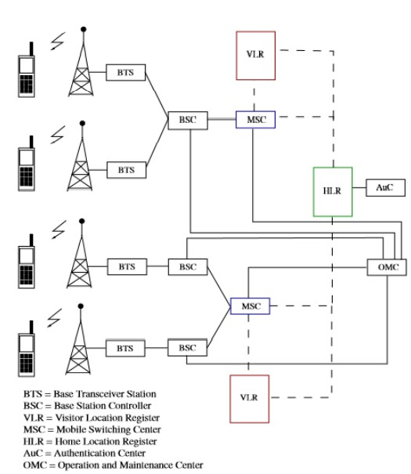
II. Lte
1. Architecture

Slide 9
II. LTE
1. Architecture
Comme pour le passage de la 2G à la 3G, la 4G s’appuie sur un nouveau réseau d’accès (le LTE). Un nouveau réseau d’accès veut donc dire de nouvelles bandes de fréquences à exploiter, des nouvelles antennes à déployer sur tout le territoire, et des nouveaux points de concentration à installer.
Antennes
Afin d’exploiter ces nouvelles fréquences, le déploiement de nouvelles antennes est indispensable. En 2G, ces antennes s’appelaient les BTS. En 3G, ces antennes avaient pour nom les Nobe B. En 4G, dans le réseau d’accès LTE, les antennes sont appelées les e-Node B. Pour les opérateurs possédant déjà une forte couverture dans les autres technologies (2G et 3G, comme c’est le cas pour Orange France), la mutualisation des sites d’antenne est possible et même souhaitable, afin de ne pas multiplier inutilement les sites hébergeant des antennes. Il est possible de remplacer les antennes 2G et 3G par des antennes émettant toutes les fréquences à la fois : 2G, 3G et 4G. Ainsi, avec une seule antenne, un opérateur peut couvrir un site avec toutes les technologies. Il est donc plus aisé de réutiliser les sites existant pour changer une antenne, plutôt que devoir installer un nouveau site.
Points de concentration
La 2G avait son point de concentration du réseau d’accès : le BSC. La 3G avait également son point de concentration : le RNC. Avec le LTE, l’étape intermédiaire entre l’antenne et le réseau cœur disparait. L’antenne (l’eNode B) est reliée directement au réseau cœur, évitant un intermédiaire et simplifiant l’architecture générale.
Le nouveau réseau cœur : ePC
Contrairement au passage de la 2G à la 3G, la 4G s’appuie sur un tout nouveau réseau cœur : l’evolved Packet Core. Ce nouveau réseau cœur utilise de nouveaux équipements, mais l’on y retrouve un peu l’esprit du réseau cœur paquet 2G et 3G. L’évolution majeure de l’ePC est la séparation des plans contrôle et usage pour les équipements cœur. A l’image du NGN (Next Generation Network, évolution portée par la Release 4 3GPP) pour le circuit, les flux « contrôle » et « usage » ne seront plus, dans la plupart des cas, à destinations des mêmes équipements. Les nouveaux éléments de la 4G : Le SGSN est séparé en deux entités fonctionnelles différentes : le MME (Mobile Management Entity) pour le plan « contrôle » et le Serving Gateway pour le plan « usage ». Le MME va ainsi gérer les sessions (authentification, autorisations, session voix et donnée) et la mobilité (localisation, « paging », « hand-over »,…) du terminal.

Slide 10
II. LTE
1. Architecture
La Serving Gateway
sera responsable de l’acheminement des flux « utiles » dans le réseau cœur (les communications voix, le trafic data, etc.).
Le GGSN
quant à lui est remplacé par une PDN Gateway (Paquet Data Network Gateway).
La PDN Gateway
est responsable du lien avec les autres réseaux (publics ou privés), et notamment avec le monde Internet.
Le HLR
est remplacé par un HSS (Home Subscriber Server). Le HSS est responsable d’à peu près les mêmes fonctionnalités que le HLR (base des profils des abonnés, avec leurs droits et leurs caractéristiques). Le HSS inclut en plus un lien possible avec le monde IMS, pour la gestion des services de voix enrichis.
Un nouvel élément du cœur de réseau 4G est le PCRF (Policy and Charging Rules Fonction), qui permet la gestion dynamique de la facturation et de Policy de qualité de service des flux (flux best effort, flux « premium » avec bande passante et latence garanties, tarification dynamique suivant le flux, etc.).
Le PCEF (Policy and Charging Enforcing Function), module fonctionnel logé dans la PDN Gateway, applique les règles fixées par le PCRF.
Enfin, l’IMS (IP Multimedia Subsystem), bien que ne faisant pas partie véritablement de la 4G, est un ensemble d’éléments permettant d’offrir des services multimédia sur les réseaux IP (et donc entre autre sur le réseau mobile). L’IMS permettra des services interpersonnels multimédia riches : voix sur IP, conférence vidéo, agenda enrichi, messagerie instantanée, sonnerie sur plusieurs terminaux, etc.

Slide 11
II. LTE
2. But de la 4G
La 4èmeGénération vise à améliorer l'efficacité spectrale et à augmenter la capacité de gestion du nombre de mobiles dans une même cellule. Elle tente aussi d'offrir des débits élevés en situation de mobilité et à offrir une mobilité totale à l'utilisateur en établissant l'interopérabilité entre les différentes technologies existantes. Elle vise à rendre le passage entre les réseaux transparent pour l'utilisateur, à éviter l'interruption des services durant le transfert intercellulaire, et à basculer l'utilisation vers le tout-IP
Les principaux objectifs visés par les réseaux de 4èmeGénération sont les suivants :
· Assurer la continuité de la session en cours ;
· Réduire les délais et le trafic de signalisation ;
· Fournir une meilleure qualité de service ;
· Optimiser l'utilisation des ressources ;
· Réduire le délai de relève, le délai de bout-en-bout, la gigue et les pertes de paquets ;
· Minimiser le coût de signalisation.

Slide 12
II. LTE
3. Caractéristiques fondamentales
La technologie LTE (Long Term Evolution) s'appuie sur un réseau de transport à commutation de paquet IP. Elle n'a pas prévu de mode d'acheminement pour la voix, autre que la VoIP, contrairement à la 3G qui transporte la voix en mode circuit.
Le LTE utilise des bandes de fréquences hertziennes d'une largeur pouvant varier de 1,4 MHz à 20 MHz, permettant ainsi d'obtenir (pour une bande 20 MHz) un débit binaire théorique pouvant atteindre 300 Mbit1s en « downlink », alors que la "vraie 4G" offre un débit descendant atteignant 1 Gbit1s.
La technologie LTE repose sur une combinaison de technologies sophistiquées à même d'élever nettement le niveau de performances (très haut débit et faible latence) par rapport aux réseaux 3G existants. Le multiplexage OFDMA (Orthogonal Frequency Division Multiple Access) apporte une optimisation dans l'utilisation des fréquences en minimisant les interférences. Le recours à des techniques d'antennes multiples (déjà utilisées pour le Wi-Fi ou le WiMax) permet de multiplier les canaux de communication parallèles, ce qui augmente le débit total et la portée.

Slide 13
II. LTE
4. Les performances de la 4G
Le 3GPP a mené une étude de vérification des performances complètes du LTE à l'issue de son étude de faisabilité. Cette évaluation a notamment comparé les performances du LTE à celles du HSPA, conformément aux exigences définies pour la conception du LTE. Le HSPA ayant évolué depuis, cette comparaison n'est plus aussi pertinente aujourd'hui, aussi nous nous limitons dans cette section aux performances absolues du LTE. Le 3GPP a plus récemment effectué de nouvelles évaluations des performances du LTE Release 8, dans le cadre de la soumission du LTE-Advanced à l'UIT-R comme interface candidate au processus IMT-Advanced. Les résultats obtenus s'appuient sur les fonctionnalités effectivement normalisées et sont donc plus proches de la réalité.
Efficacité spectrale crête
L'efficacité spectrale crête (en bit/s/Hz) caractérise le débit maximal théorique offert par la technologie. Elle est résumée dans le tableau suivant pour différentes configurations d'antennes, où une configuration d'antennes N X M correspond à N antennes à l'émetteur et M antennes au récepteur. Ces chiffres sont obtenus d'après les performances maximales du système pour un UE seul dans la cellule, pour les catégories d'UE 4 et 5. Rappelons qu'il suffit de multiplier les chiffres d'efficacité spectrale par 10 pour obtenir le débit correspondant en Mbit/s sur un canal de 10 MHz.

Slide 14
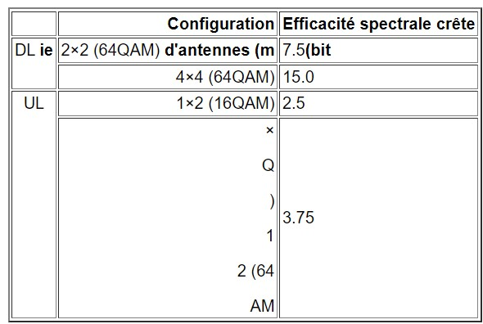
II. LTE
4. Les performances de la 4G
On déduit de ce tableau l'efficacité spectrale est fonction du nombre d'antennes utilisés en émission et en réception ce qui fait que plus on a d'antennes plus la capacité spectrale augmente

Slide 15
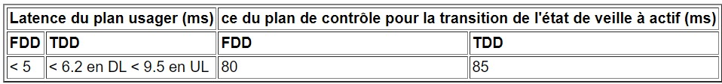
II. LTE
4. Les performances de la 4G
Latence
La latence du plan usager s'évalue par la durée des procédures liées à l'émission et la réception d'un paquet sur l'interface radio. On montre que la latence du plan usager est inférieure à 5 ms en FDD, sous des hypothèses réalistes. En TDD, la latence du plan usager dépend de la configuration voie montante/voie descendante. Si pour certaines configurations la latence est effectivement inférieure à 6 ms en voie montante et en voie descendante pour des hypothèses réalistes, d'autres configurations peuvent conduire à une latence légèrement supérieure mais toujours inférieure ou égale à 6,2 ms en voie descendante et inférieure ou égale à 9,5 ms en voie montante. De même, la latence du plan de contrôle est évaluée en calculant le temps nécessaire aux procédures d'activation de la connexion. Celles-ci dépendent en particulier des temps de traitement par les différents nœuds de l'architecture mis en jeu, ainsi que du temps de transport sur les interfaces réseau associées. On montre que la latence du plan de contrôle pour la transition entre l'état de veille et l'état actif est de 80 ms en FDD et de 85 ms en TDD.
Le tableau ci-dessous résume les valeurs de latence des plans usager et de contrôle, en FDD et TDD.
Latence du plan usager et du plan de contrôle sous des hypothèses réalistes

Slide 16
II. LTE
4. Les performances de la 4G
Performance du handover
La performance du handover est mesurée par le temps d'interruption du plan usager lors d'un changement de cellule, ou, en d'autres termes, le temps d'interruption de la communication que peut subir un utilisateur. Ce temps est calculé analytiquement en fonction du délai des procédures de synchronisation et d'accès aléatoire sur la nouvelle cellule. Les temps d'interruption pour les modes FDD et TDD sont donnés dans le tableau suivant.

Slide 17
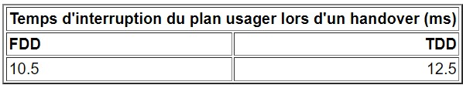
II. LTE
4. Les performances de la 4G
Ces temps d'interruption correspondent aux durées les plus courtes possibles, lorsque la procédure d'accès aléatoire est réalisée avec succès. En TDD, le temps d'interruption dépend de la configuration.
voie montante/voie descendante ; celui donné dans le tableau correspond à la configuration 1, qui permet l'interruption la plus courte.
On constate que ces temps d'interruption sont très courts et ne peuvent être décelés par l'utilisateur. Notons que ces temps d'interruption sont valables pour une cellule de destination située sur la même fréquence que la cellule source ou sur une fréquence différente, que cette dernière soit sur la même bande de fréquences ou sur une autre bande.
Tableau : Performance du handover

Slide 18
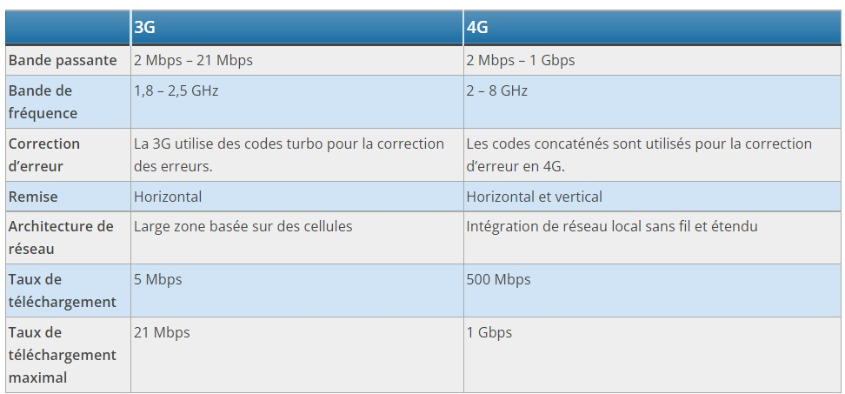
III. ETUDE COMPARATIVE 3G-4G

Slide 19
IV. PERSPECTIVE
Dans la perspective, nous verrons pourquoi nous envisagerons un passage à la 5G, en premier nous verrons les limites de la 4G et les différences notables qui existent entre la 4G et la 5G.
Les limites de la 4G
La coordination de l’emplacement et la coordination des ressources pour ajouter de nouveaux dispositifs ne sont pas adéquates.
Les appels et services vocaux limités peuvent être traités à la fois.
Il nécessite une large bande passante.
Il ne fournit pas de bons services dans les zones rurales en raison de la nécessité du réseau sans fil et le réseau 4G n’est pas bien développé dans ces zones.

Slide 20
IV. PERSPECTIVE
4G vs 5G : qu’est-ce qui les différencie ?
Une vitesse de téléchargement plus rapide
Un temps de latence réduit
Une connexion internet de meilleure qualité dans les zones denses
Des usages différents
Le développement de la réalité virtuelle et de la réalité augmentée
La multiplication des objets connectés
La modernisation de l’industrie
Le secteur de la santé révolutionné
Des améliorations dans le secteur du transport
Un allié pour l’environnement
Le développement de l’agriculture connectée
L’achat d’un nouveau smartphone compatible 5G
Des forfaits mobile différents

Slide 21
IV. PERSPECTIVE
Qu’en est-il de la 6G ?
La 6G devrait en toute logique succéder à la 5G. Ses débits devraient atteindre les 95 Gbit/s. Mais pour le moment, les normes internationales pour cette technologie n’ont pas encore été définies. Bien que plusieurs géants comme Samsung, LG, Huawei ou encore Nokia ont exprimé leur intérêt vis-à-vis de la 6G, elle ne devrait pas arriver avant 2030.

Slide 22
V. CONCLUSION
Durant ce travail on a pu constater que les générations de téléphonie mobile ont été développées pour garantir de meilleure performance en particulier les Qualités de Services, tout a en apportant de nouvelles applications, de nouveaux services, ainsi qu'une meilleure gestion. De nos jours la dernière génération est la 4G pas encore mis en œuvre dans le monde entier, mais a fait ses preuves et est connu comme la meilleure génération existante permettant le très haut débit ainsi qu'une interopérabilité avec les autres réseaux d anciennes générations (3G, 2G,)
Le but de cette nouvelle technologie est de rendre les réseaux d'accès plus performants en augmentant notamment les débits de communication afin de rendre les communications plus aisées. Cependant on a pu constater à travers les informations collectées et les mesures réalisées que dans la pratique, les performances réelles des réseaux sont souvent très en dessous des standards définis pour ces technologies. Néanmoins, on note une amélioration par rapport aux anciennes technologies. Mais on continue toujours de ce demander si les operateur pourrais avec les politiques qu'ils adoptent actuellement en Afrique et surtout en Côte d’Ivoire couvrir une bonne couche de la population parce que cela demeure le plus grand problème que rencontre la 4G dans notre pays.

Slide 23
Nous vous remercions pour votre attention.

